Slide 1


25HOUR
봉골레파스타
서경대학교

Slide 2

사례
타 포털 사이트 검색환경
25HOUR 검색환경

Slide 3

01. 사례
주말이나 공휴일에
병원이나, 약국을
찾으셨던 적 있으신가요 ?

Slide 4
닫혀있는 병원이나 약국을
마주하진 않으셨나요 ?

Slide 5
정보 과잉[overflow of information, 情報過剩]
- 원하지 않는 정보가 너무 많이 유출되는 현상.
오늘도 TMI(Too Much Information)시대에 살아가고 있는
21세기 사람들
그런 사람들을 위해 저희가 준비했습니다 !

Slide 6


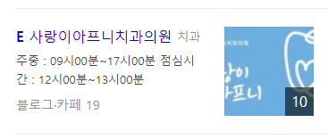
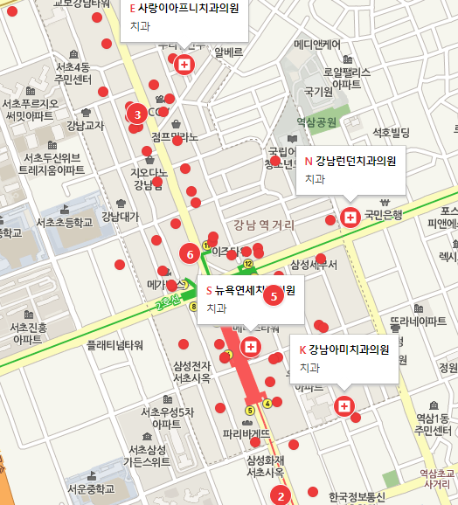
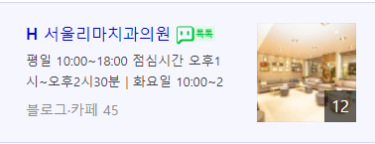
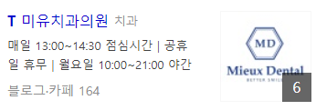
기존 포털사이트 검색 결과

Slide 7

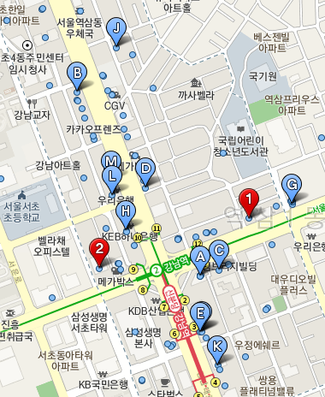
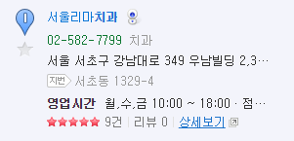
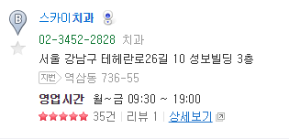
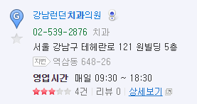
02. PRESEN
기존 포털사이트 검색 결과

Slide 8
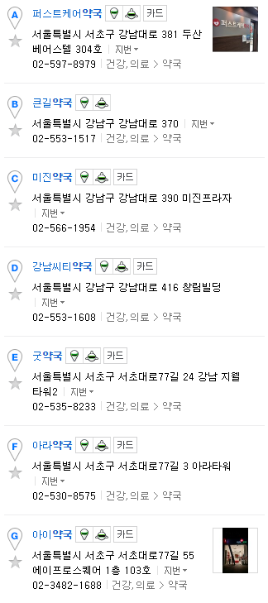

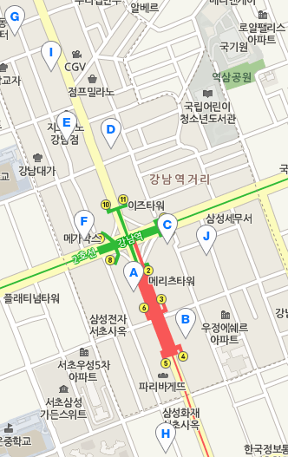
02. PRESEN
기존 포털사이트 검색 결과

Slide 9
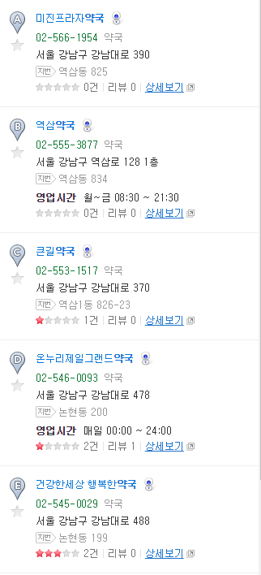

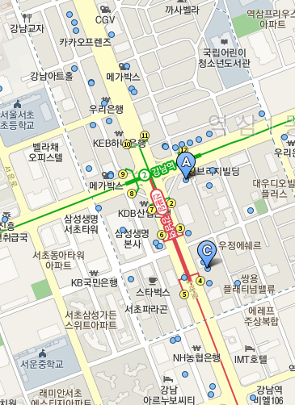
02. PRESEN
기존 포털사이트 검색 결과

Slide 10

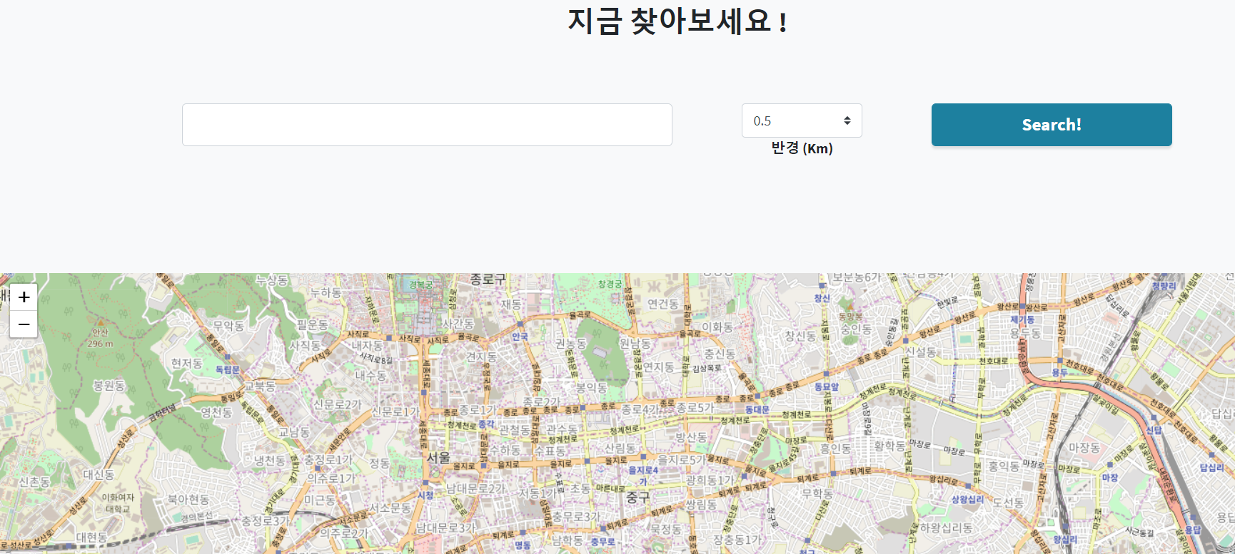
25HOUR 초기화면

Slide 11
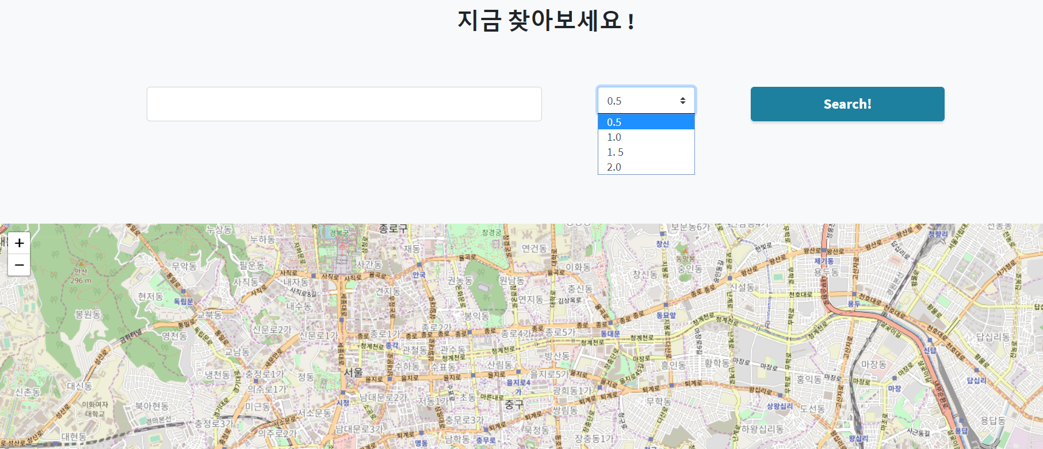
반경 설정 기능

Slide 12
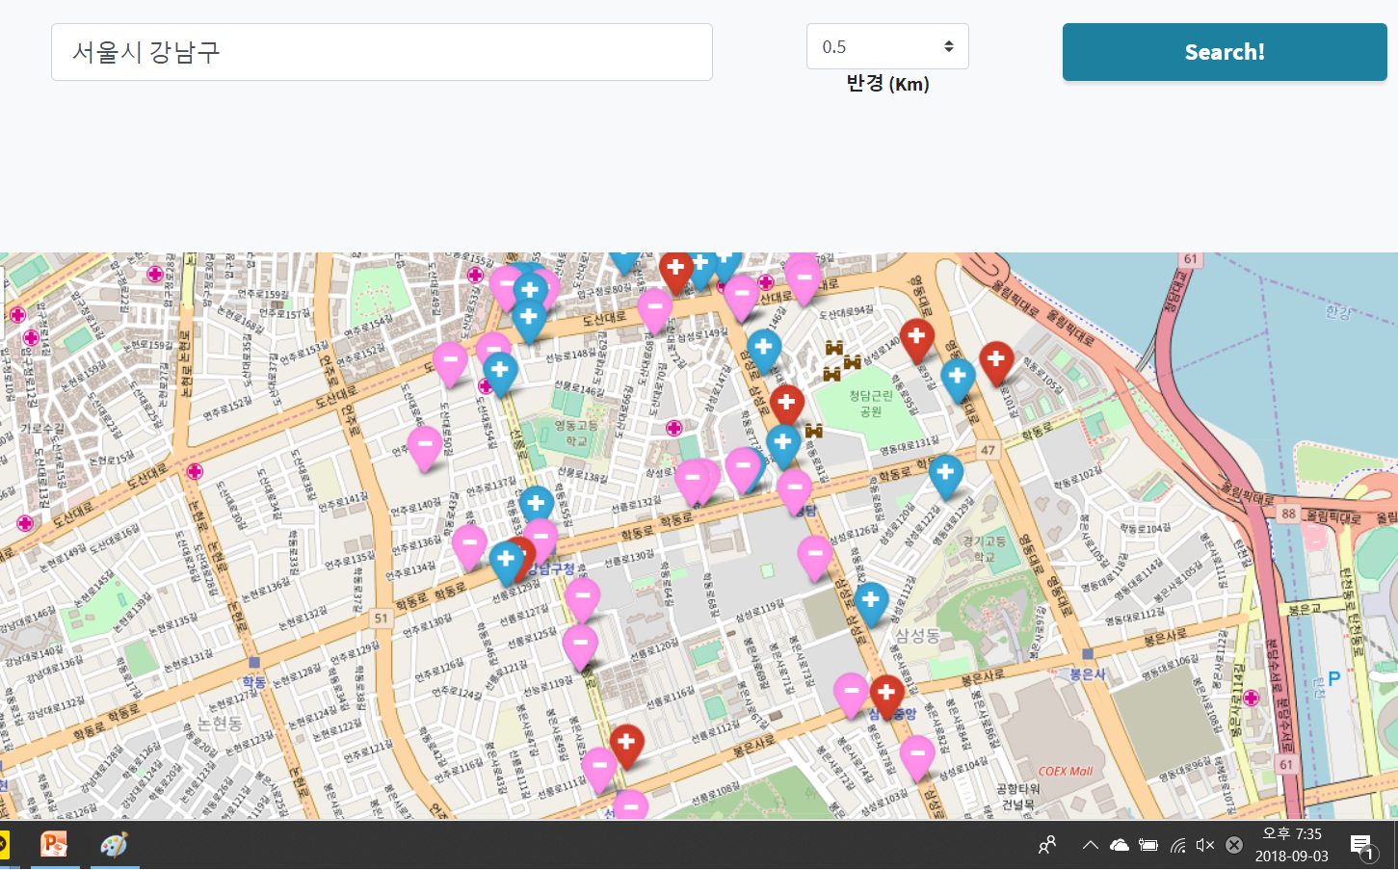
25HOUR Hospital 검색 결과
9월 3일 월요일 당시 시각에 영업하고 있는 병원과 약국 검색 결과(반경0.5km)

Slide 13
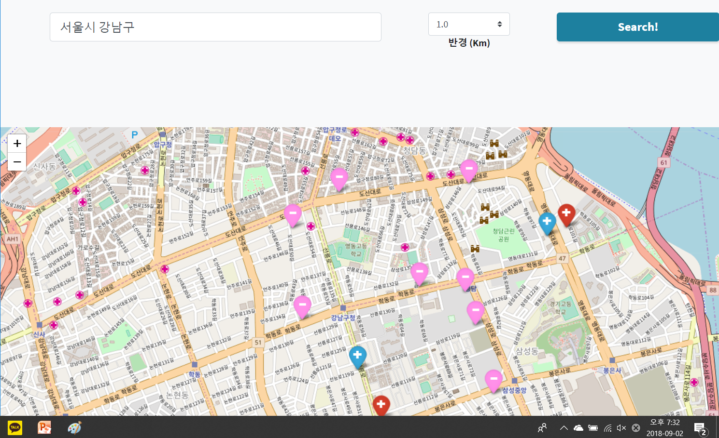
02. PRESEN
25HOUR Hospital 검색 결과
9월 2일 일요일 당시 시각에 영업하고 있는 병원과 약국 검색 결과(반경1km)

Slide 14
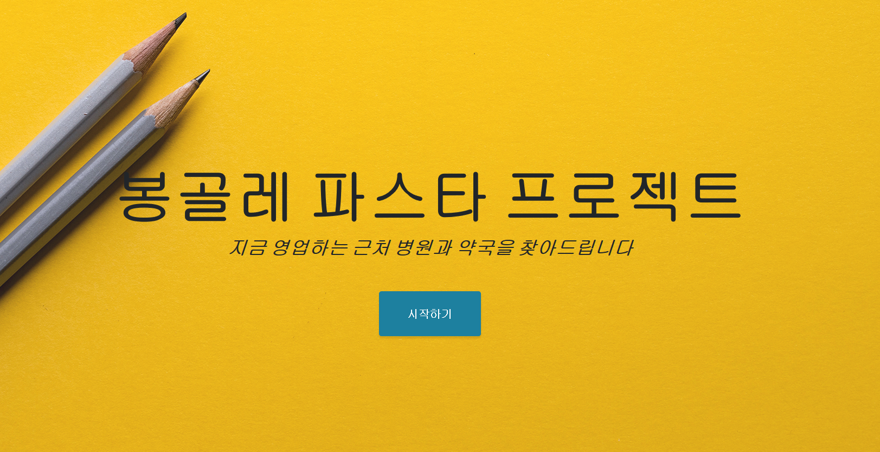

http://sku_paasta.paas-ta.co.kr/

Slide 15

THANK YOU

